Slide 1
Ensemble Learning
集成学习

Slide 2
1
集成学习原理
2
集成学习种类
3
Bagging方法
4
随机森林算法
5
案例分析
6
小结
目录

Slide 3
1
集成学习原理

Slide 4
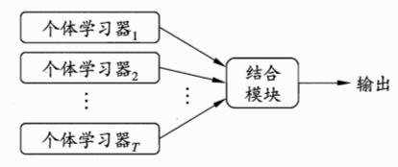
1
集成学习原理
什么是集成学习？
通过构建并结合多个学习器来完成学习任务
多个学习器可以是同种类型（同质学习器），也可以是不同类型（异质学习器）
每个基算法单独预测，最后的结论由全部基算法进行投票（用于分类问题）或者求平均（包括加权平均，用于回归问题）。

Slide 5
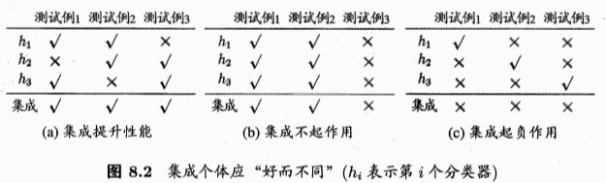
1
集成学习原理
个体学习器间存在强依赖关系，串行生成的序列化方法，Boosting
个体学习器间不存在强依赖关系，并行生成的序列化方法，Bagging, Random Forest

Slide 6
2
集成学习种类

Slide 7
2
集成学习种类
常见的集成模型主要包括以下三种：
1) Bagging集成学习
Bagging的核心思想为并行地训练一系列各自独立的同类模型，然后再将各个模型的输出结果按照某种策略进行组合，并输出最终结果。例如分类中可采用投票策略，回归中可采用平均策略。通常来说，模型越容易过拟合，则越适用于Bagging集成学习方法。
2) Boosting集成学习
Boosting的核心思想为先串行地训练一系列前后依赖的同类模型，即后一个模型用来对前一个模型的输出结果进行修正，最后再通过某种策略将所有的模型组合起来，并输出最终的结果。通常来说，模型越容易欠拟合，则越适用于Boosting集成学习方法。
3) Stacking集成学习
Stacking的核心思想为并行地训练一系列各自独立的不同类模型，然后再将各个模型的输出结果作为输入来训练一个新模型（例如：逻辑回归），并通过这个新模型来输出最终预测的结果。通常来说，Stacking集成学习也适用于欠拟合的机器学习模型。

Slide 8
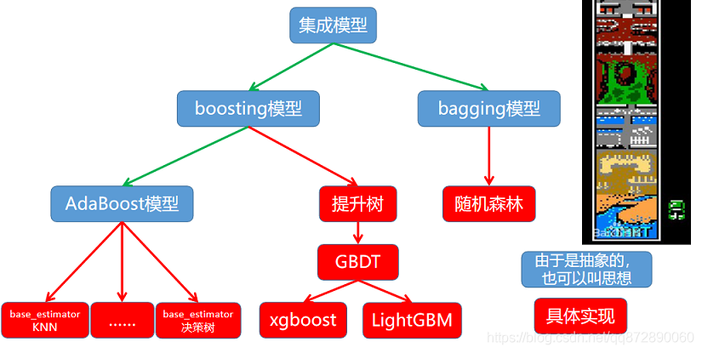
2
集成学习种类

Slide 9
3
Bagging方法

Slide 10
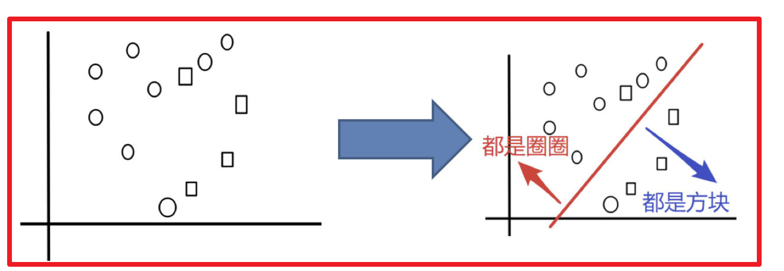
3
Bagging方法
目标：把下面的圈和方块进行分类

Slide 11
3
Bagging方法
目标：把下面的圈和方块进行分类

Slide 12
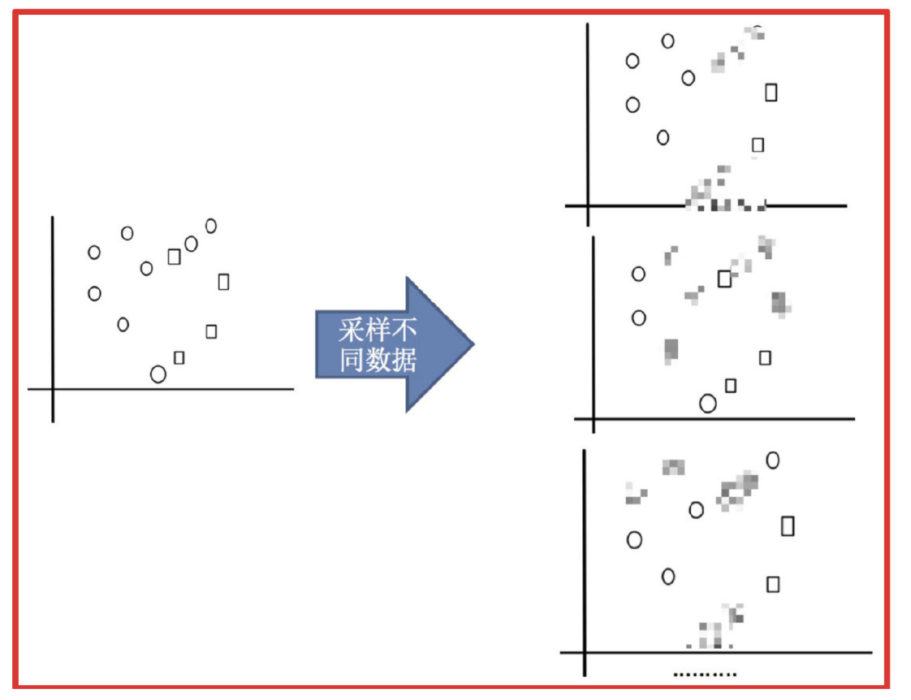
3
Bagging方法
实现过程：
1) 采样不同数据集

Slide 13
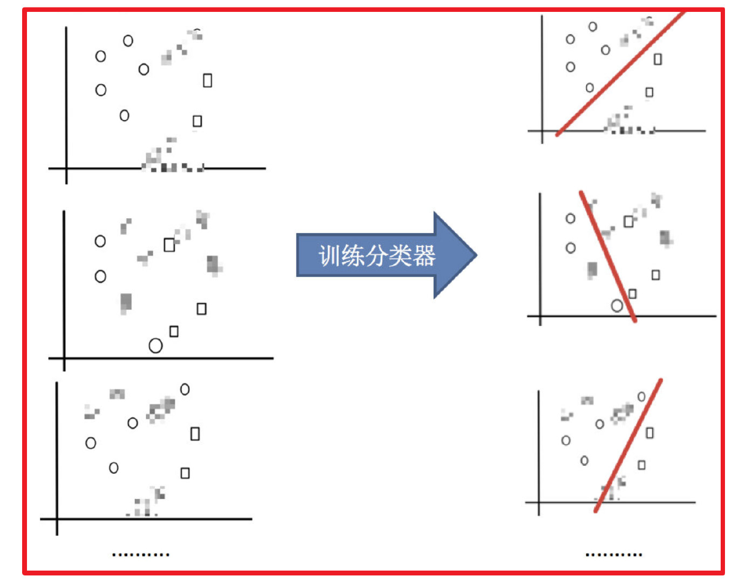
3
Bagging方法
2)训练分类器

Slide 14
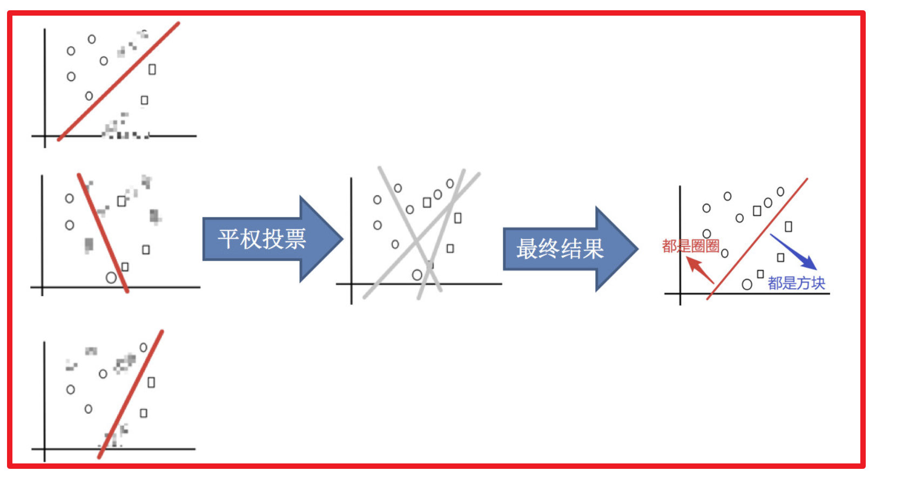
3
Bagging方法
3)平权投票，获取最终结果

Slide 15
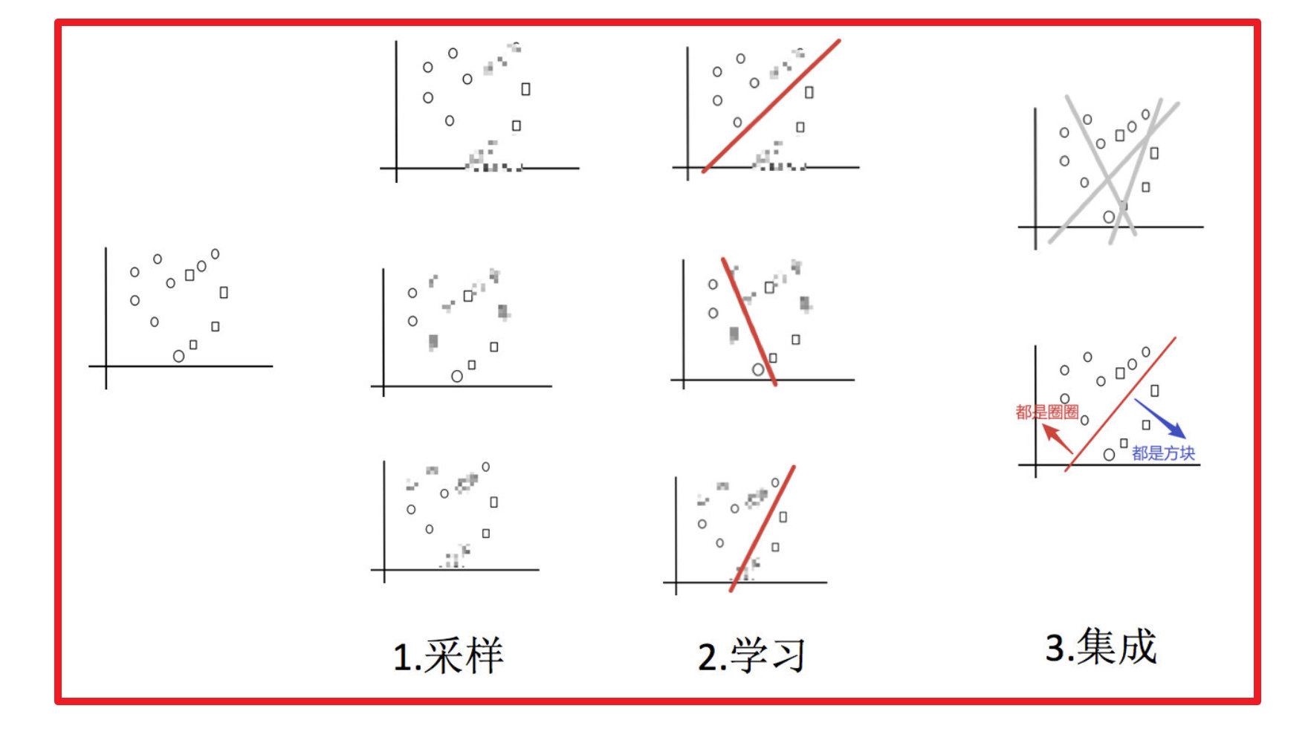
3
Bagging方法
4)主要实现过程小结

Slide 16
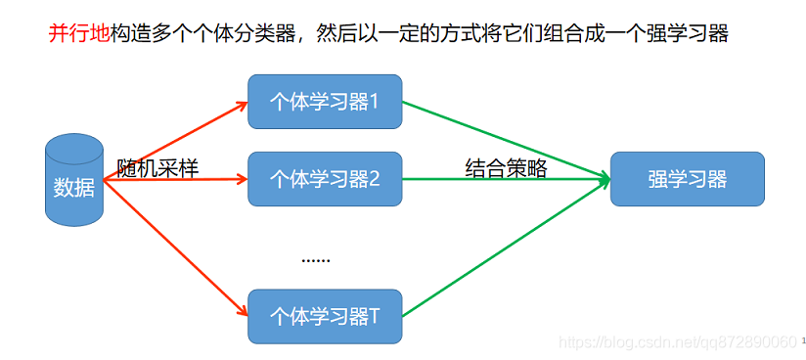
3
Bagging方法

Slide 17
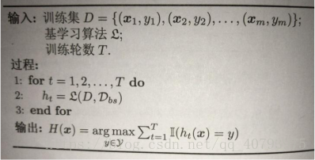
3
Bagging方法
Bagging算法 伪代码：

Slide 18
4
随机森林算法

Slide 19
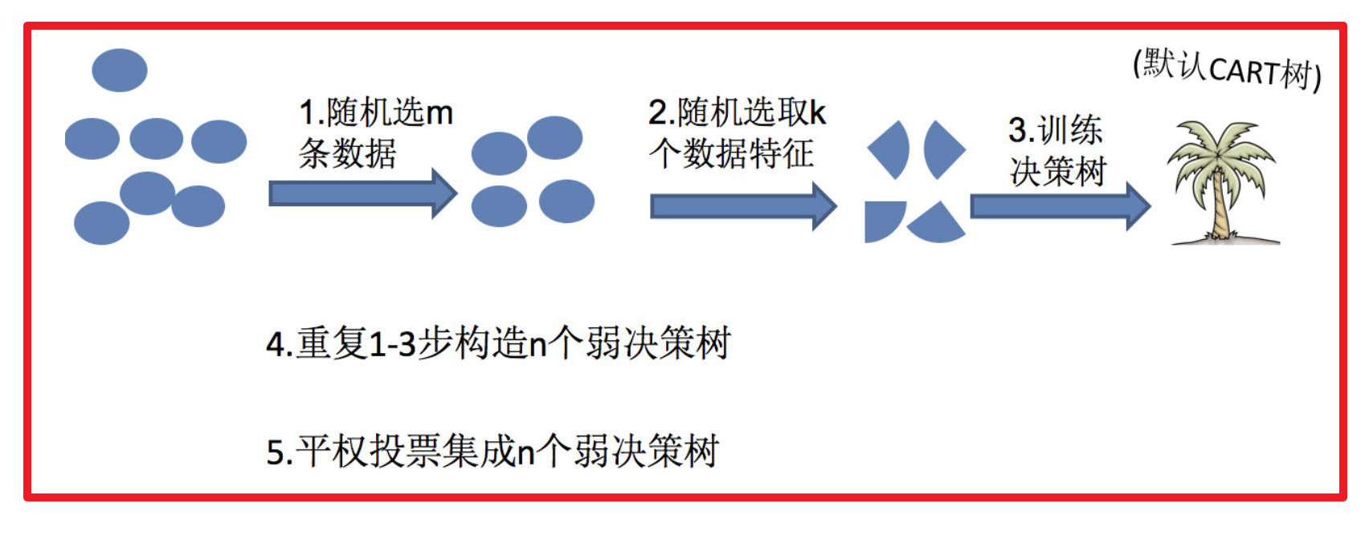
4
随机森林算法
构造过程：
随机森林 = Bagging + 决策树
如果你训练了5棵树, 其中有4棵树的结果是True, 1棵树的结果是False, 那么最终投票结果就是True
随机森林构造过程中的关键步骤(M表示特征数目)：
​ 1)一次随机选出一个样本，有放回的抽样，重复N次(有可能出现重复的样本)
​ 2) 随机去选出m个特征, m <<M，建立决策树

Slide 20
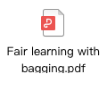
4
随机森林算法
1.为什么要随机抽样训练集？
ANS:如果不进行随机抽样，每棵树的训练集都一样，
那么最终训练出的树分类结果也是完全一样的
2.为什么要有放回地抽样？
ANS:如果不是有放回的抽样，那么每棵树的训练样本都是不同的，都是没有交集的，
这样每棵树都是“有偏的”，都是绝对“片面的”，
也就是说每棵树训练出来都是有很大的差异的；
而随机森林最后分类取决于多棵树(弱分类器)的投票表决。

Slide 21
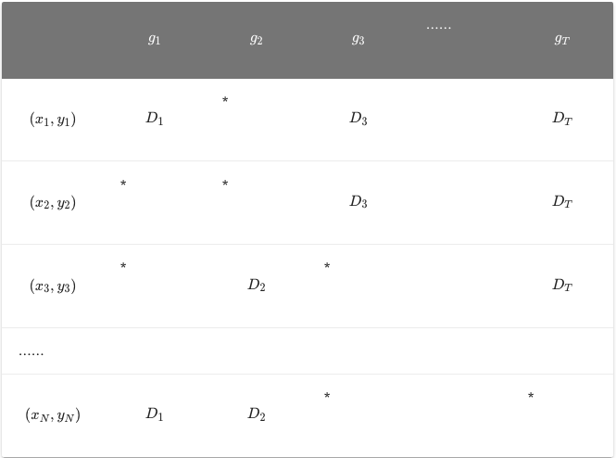
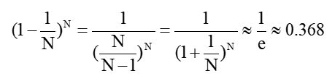
4
随机森林算法
包外估计(out-of-bag estimate)
在随机森林构造过程中，如果进行有放回的抽样，我们会发现，总是有一部分样本我们选不到。
1）包外估计的定义
随机森林的 Bagging 过程，对于每一颗训练出的决策树 gt ，
与数据集 D 有如下关系：
对于星号的部分，即是没有选择到的数据，称之为 Out-of-bag(OOB)数据，当数据足够多，对于任意一组数据 (xn, yn) 是包外数据的概率为：
由于基分类器是构建在训练样本的自助抽样集上的，只有约 63.2％ 原样本集出现在中，而剩余的 36.8％ 的数据作为包外数据，可以用于基分类器的验证集。

Slide 22
4
随机森林算法
2）包外估计的用途
当基学习器是决策树时，可使用包外样本来辅助剪枝 ，或用于估计决策树中各结点的后验概率以辅助对零训练样本结点的处理；
当基学习器是神经网络时，可使用包外样本来辅助早期停止以减小过拟合 。

Slide 23
4
随机森林算法
random forest 与bagging的差异：
随机森林是Bagging的一个扩展变体，RF与Bagging的不同之处在于：
1. Bagging的基学习器不一定是同质的，也不一定是决策树；但RF以CART为基学习器。
2. RF在训练过程中，引入了随机特征选择。
RF在Bagging的数据样本扰动的基础上，增加了输入特征扰动，提高了模型的泛化能力。
具体来说，传统决策树在选择划分特征时，在当前结点的特征集合中选择一个最优划分特征；
而在RF中，是对基决策树的每个结点，先从该结点的特征集合中随机选择一个含有个特征的子集，
然后再从该子集选择最优划分特征。越小，模型越健壮，同时对训练集的拟合程度会变差，
也就是说，越小，模型方差越小，偏差越大。

Slide 24
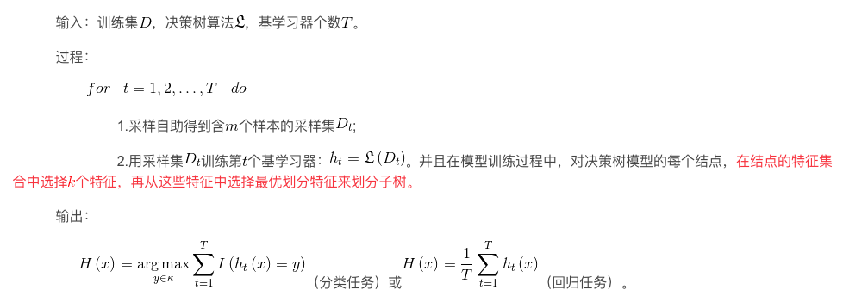
4
随机森林算法
算法描述：

Slide 25
5
案例分析

Slide 26
5
案例分析
背景：
银行的营销部门可以使用机器学习算法来分析客户数据集，并开发个人客户对产品和服务偏好的统计资料。
在银行营销领域，有多种技术可用于对营销服务进行分类，如决策树、随机森林等。
数据集描述：
bank client data:
1. age (numeric)
2. job: type of job
(categorical: "admin.", "unknown", "unemployed", "management",
"housemaid", "entrepreneur", "student", "blue-collar", "self-employed",
"retired", "technician", "services")
3. marital: marital status
(categorical: "married", "divorced", "single";
note: "divorced" means divorced or widowed)
4. education (categorical: "unknown","secondary","primary","tertiary")
5. default: has credit in default? (binary: "yes","no")
6. balance: average yearly balance, in euros (numeric)
7. housing: has housing loan? (binary: "yes","no")
8. loan: has personal loan? (binary: "yes","no")
related with the last contact of the current campaign:
9. contact: contact communication type
(categorical: "unknown", "telephone", "cellular")
10. day: last contact day of the month (numeric)
11. month: last contact month of year
(categorical: "jan", "feb", "mar", ..., "nov", "dec")
12. duration: last contact duration, in seconds (numeric)
other attributes:
13. campaign: number of contacts performed during this campaign and for this
client (numeric, includes last contact)
14. pdays: number of days that passed by after the client was last contacted from
a previous campaign (numeric, -1 means client was not previously contacted)

Slide 27
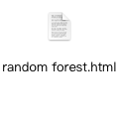
5
案例分析
模型求解：
数据总量：45211条

Slide 28
6
小结

Slide 29
6
小结
优点：
它可以出来很高维度（特征很多）的数据，并且不用降维，无需做特征选择
它可以判断特征的重要程度
可以判断出不同特征之间的相互影响
不容易过拟合
训练速度比较快，容易做成并行方法
实现起来比较简单
对于不平衡的数据集来说，它可以平衡误差。
如果有很大一部分的特征遗失，仍可以维持准确度

Slide 30
6
小结
缺点：
随机森林已经被证明在某些噪音较大的分类或回归问题上会过拟合
对于有不同取值的属性的数据，取值划分较多的属性会对随机森林产生更大的影响，
所以随机森林在这种数据上产出的属性权值是不可信的

Slide 31
Thank you！

